Slide 1
Breuken
Rekenen met breuken (+ , - , : , x)
Vereenvoudigen van breuken.

Slide 2
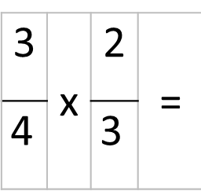
Breuken vermenigvuldigen
Teller x Teller
Noemer x Noemer
3 | x | 2 | = | 3 x 2 | = | 6 | = | 1
4 |  | 3 |  | 4 x 3 |  | 12 |  | 2

Slide 3
Oefening
Sommen
a) 6/15 => 2/5
b) 2/16 => 1/8
c) 12/35
3 | x | 2 |  | 1 | X | 2 |  | 2 | x | 6
5 |  | 3 |  | 4 |  | 4 |  | 5 |  | 7

Slide 4
Breuken delen
Een breuk delen is hetzelfde als vermenigvuldigen met
het omgekeerde

Slide 5
Breuken delen
Delen wordt vermenigvuldigen.
De tweede breuk keer je om.
3 | : | 3 | =
5 |  | 2
3 | : | 3 | = | 3 | x | 2 | = | 3 x 2 | = | 6
5 |  | 2 |  | 5 |  | 3 |  | 5 x 3 |  | 15

Slide 6
Oefening
Sommen
a) 9/10
b) 4/8 => 1/2
c) 14/30 => 7/15
3 | : | 2 |  | 1 | : | 2 |  | 2 | : | 6
5 |  | 3 |  | 4 |  | 4 |  | 5 |  | 7

Slide 7
Breuken optellen
Je kan alleen appels bij appels optellen.
En peren bij peren.
3 | + | 1 | = | 3 + 1 | = | 4
5 |  | 5 |  | 5 |  | 5
3 | + | 2 | = | 3 + 2 | = | 5
8 |  | 8 |  | 8 |  | 8

Slide 8
Breuken optellen
Gelijknamig maken. Zoek een nieuwe noemer voor beide breuken.
Vermenigvuldig de oude noemers met elkaar.
5 x 8 = 40. Dus de nieuwe gezamenlijke noemer wordt: 40.
3 | + | 1 | =
5 |  | 8

Slide 9
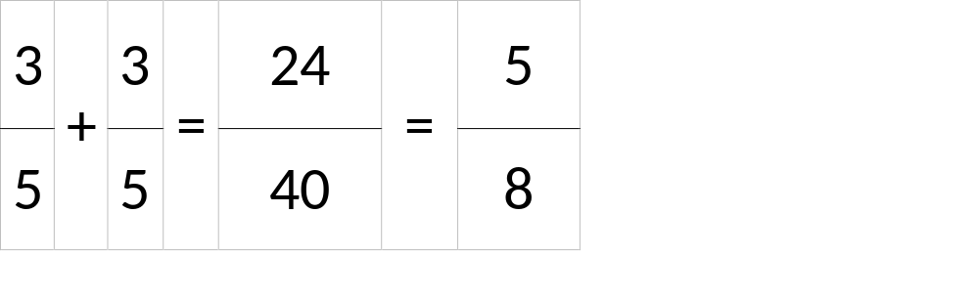
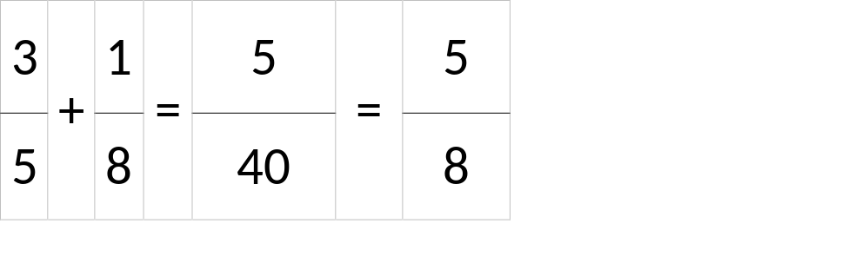

Breuken optellen
Dus de nieuwe gezamenlijke noemer wordt: 40.
Eerst de twee breuken hernoemen:
(x 8) (x 5)
3 | + | 1 | =
5 |  | 8

Slide 10
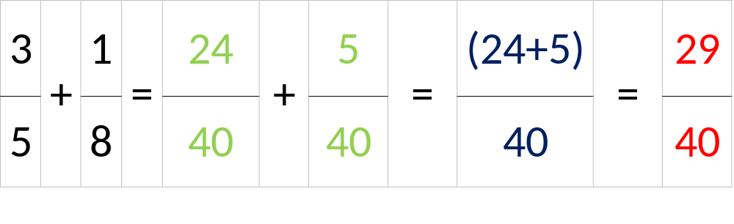
Breuken optellen
Eerst hernoemen, dan optellen.
3 | + | 1 | =
5 |  | 8

Slide 11
Oefening
Sommen
a) 9/15 + 10/15 => 19/15 => 1 4/15
b) 3/4
c) 14/35 + 30/35 => 44/35 => 1 9/35
3 | + | 2 |  | 1 | + | 2 |  | 2 | + | 6
5 |  | 3 |  | 4 |  | 4 |  | 5 |  | 7

Slide 12
Breuken aftrekken
Zelfde manier als breuken optellen.
Maar dan wordt het minder, minder , minder.

Slide 13
Oefening
Sommen
a) 10/15 – 9/15 => 1/15
b) 1/4
c) 30/35 - 14/35 => 16/35
2 | - | 3 |  | 2 | - | 1 |  | 6 | - | 2
3 |  | 5 |  | 4 |  | 4 |  | 7 |  | 5

Slide 14
Breuken met helen ervoor
Bijvoorbeeld:
Maak van het hele getal weer een breuk.
Je MAG altijd doen.
Je MOET het bij delen en vermenigvuldigen!
1 | 2 | x | 3 |  | 1 | 3 | + | 3
 | 3 |  | 5 |  |  | 5 |  | 4

Slide 15
Breuken met helen ervoor
Je MAG altijd doen.
Je MOET het bij delen en vermenigvuldigen!
1 | 2 | x | 3 |  |  | 5 | x | 3
 | 3 |  | 5 |  |  | 3 |  | 5
1 | 3 | + | 3 |  | 8 | + | 3
 | 5 |  | 4 |  | 5 |  | 4

Slide 16
Oefening
Sommen
a) 7/4-1/3 =>21/12 – 4/12 => 17/12 => 1 5/12
b) 4/3 x 2/5 => 8/15
1 | 3 | - | 1 |  | 1 | 1 | x | 2
 | 4 |  | 3 |  |  | 3 |  | 5

Slide 17
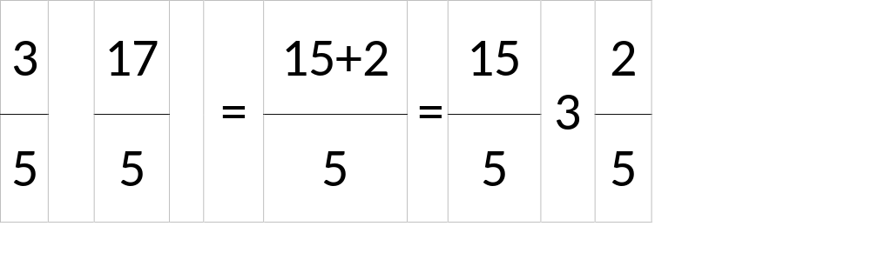
Vereenvoudigen
Hele getallen uit de breuk halen
De breuk zo eenvoudig mogelijk opschrijven
17 |  | = | 15+2 | = | 15 | + | 2
5 |  |  | 5 |  | 5 |  | 5

Slide 18
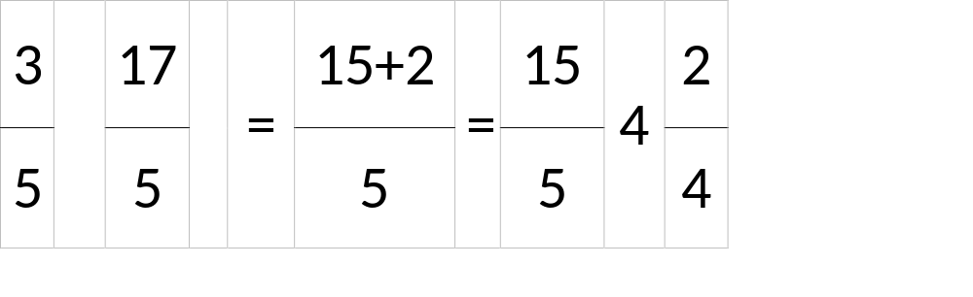

Vereenvoudigen
Hele getallen uit de breuk halen
De breuk zo eenvoudig mogelijk opschrijven
18 |  | = | 16+2 | = | 16 | + | 2
4 |  |  | 4 |  | 4 |  | 4

Slide 19
Vereenvoudigen
De breuk zo eenvoudig mogelijk opschrijven:
Deel teller en noemer door 2 (indien mogelijk)
Deel teller en noemer door 3 (indien mogelijk)
Deel teller en noemer door 5 (indien mogelijk)
En zo verder.. (7, 11, 13..) ☺

